Slide 1
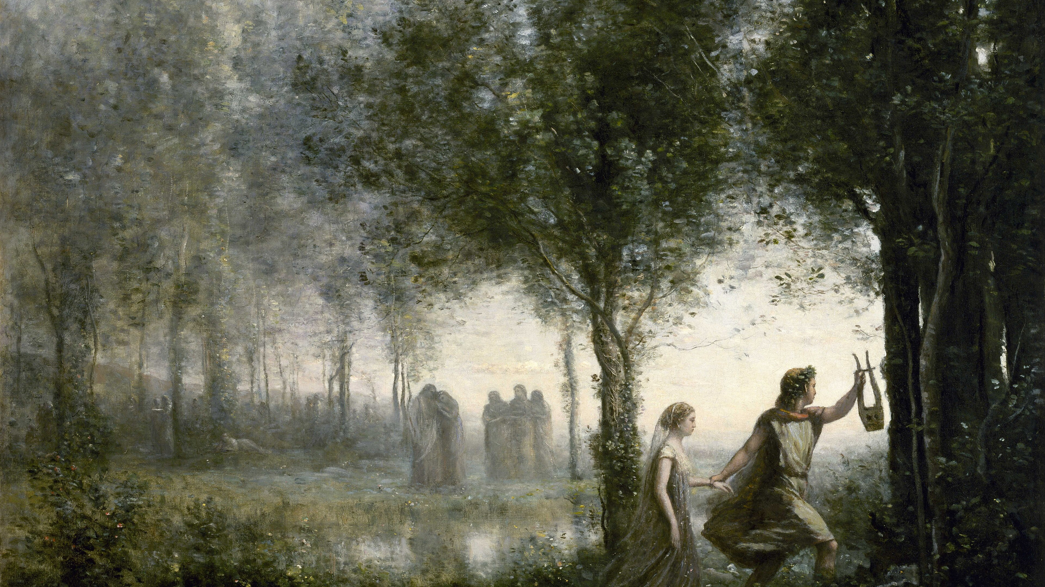


Orfikusok és a Zagreusz mítosz
Bérces Soma előadása

Slide 2
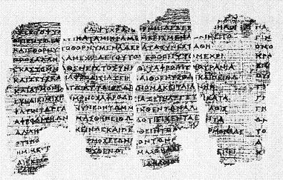
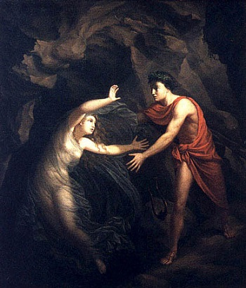
Források
Ioanna Papadopoulou, An Introduction to the Derveni Papyrus
Martin P. Nilsson: Early Orphism and Kindred Religious Movements 1935
Radcliffe Edmonds:Tearing Apart the Zagreus Myth: A Few Disparaging Remarks On Orphism and Original Sin 1999

Slide 3
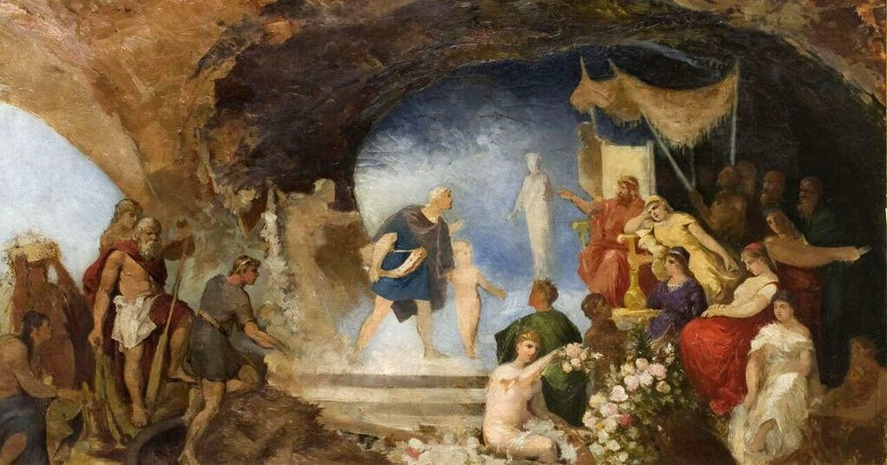
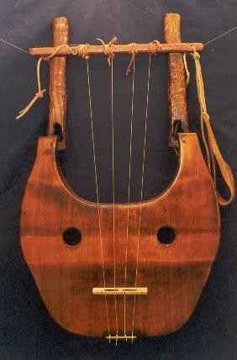
Orfeusz
  Thrák erdet
  varázsló, költő
  zenész, jós, gyógyító
  Zenéje megnyugtatja az állatokat is
  Hangszere: Phorminx
  Kalliopé és Apollón gyermeke
  Megtaláljuk az Argonauták között
  Katabaszisz: alvlágjárás
  Hagyomány szerint eleusziszi misztériumokat is alpított
  Eurüdiké
  Muszaiosz

Slide 4
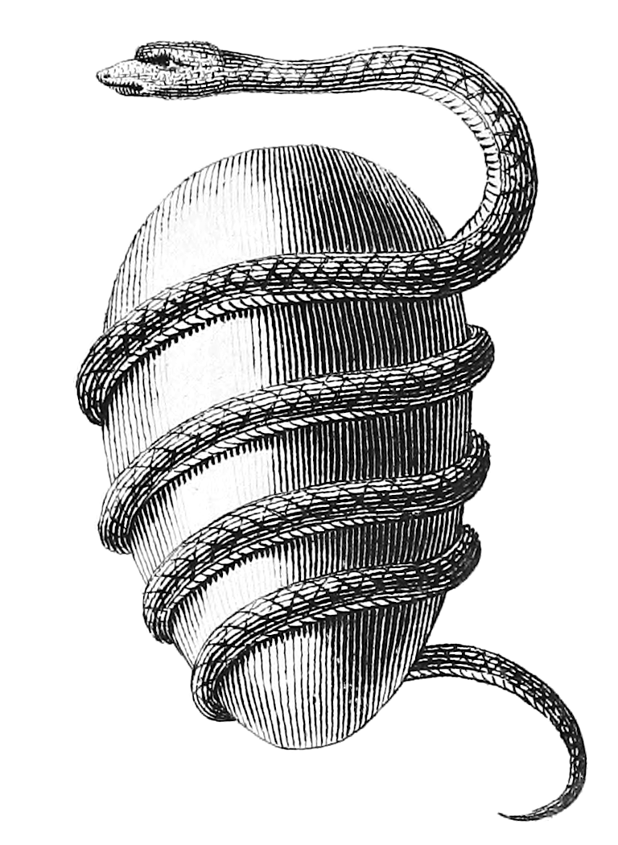
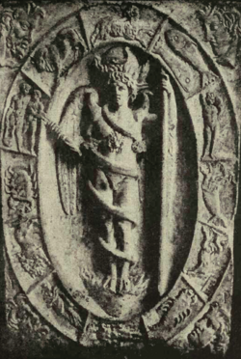
Orfikusok
Az alvilágot bejárta
Titkos tudás megszerzése
6. századdtól önálló közösségek

Slide 5
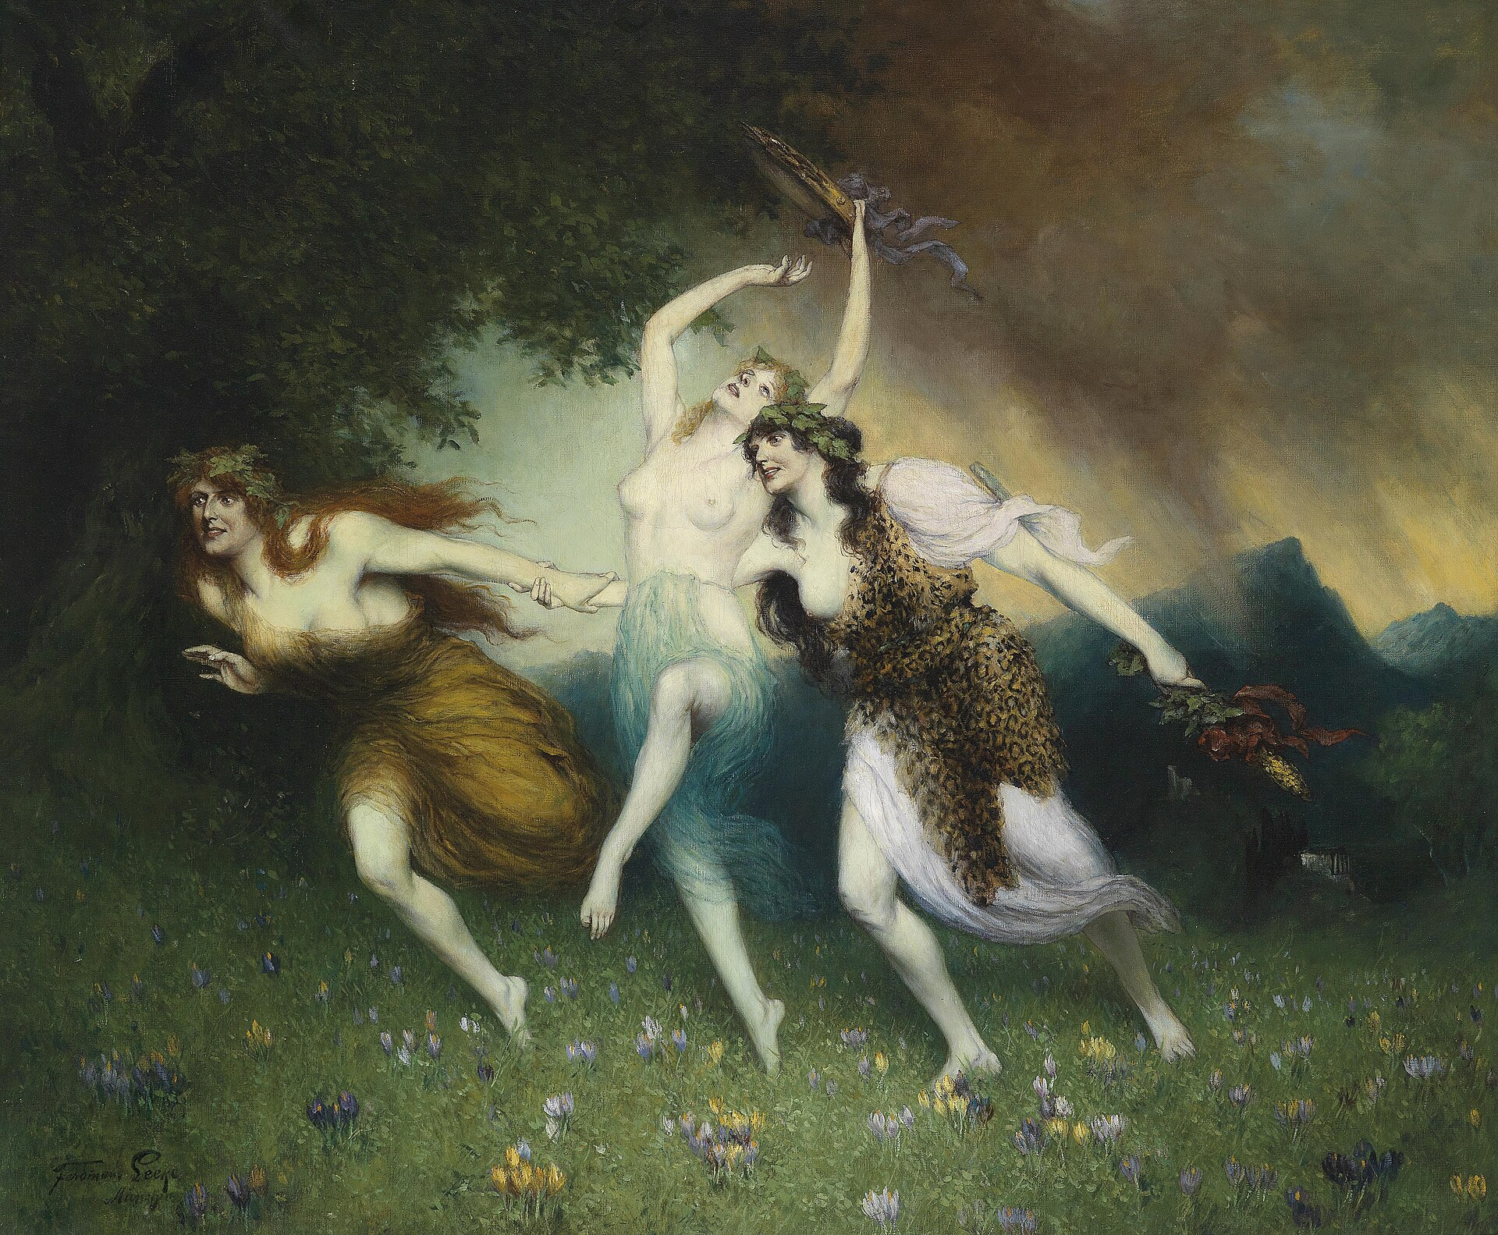
Orfikusok
Orfeusznak tulajdonított himnuszok
Elsősorban kozmológiát és himnuszokat írtak
Derveni papirusz – forrás, 5 századi
Platoni tanitásban is fellelhető?
Az emberi keletkezés története?

Slide 6
Mítoszok
Különböző teremtés történetek
Phánész aki az ős kozmikus tojásból születik
Lélek-test kettősség
Titán-mítosz (Zagreusz)
  Máig mindenhol alap tannak tekintik

Slide 7
Mítoszok
Zagerus – Dionüszosz másik neve. Perszephoné és Zeusz gyermeke, Héra haragjában a titánokat arra gerjesztette, hogy öljék meg. Ezután megették a holttestet, de a gyermek isten szívét Athéné megmentette és Zeusznak vitte. Ő haragudott a titánokra, és mennydörgésével és villámlásával elpusztította őket. De hamvaikból született az emberiség. - Morford and Lenardon classical mythology
Orphikus aranylemezek

Slide 8
Orphikus aranylemezek
Tisztaként a tisztáktól származom, a föld alattiak királynője, Euklész, Eubouleus és a többi isten és daimon; Mert dicsekszem, hogy áldott fajotokhoz tartozom. Megfizettem a büntetést nem igazságos tettekért; Vagy a Sors vert hatalmába, vagy a Mennydörgő csapott le villámával. Most könyörögve jövök a szent Phersephoneiához, hogy kegyelmesen küldjön engem az istenek trónjára

Slide 9
Magyarázat
egy durva és gonosz test (mivel a titánoktól származik), és egy tiszta és isteni lélek (hiszen a titánok végül is felfalták az istent). Ebből lesz az ember
bűn, halhatatlanság, feltámadás, halál utáni élet, jutalom és büntetés.
Az elhunyt az istenekkel való rokonságot az istenektől való származása alapján állítja. Orfikus életében megfizette a titánok ősi bűnének büntetését a megtisztulás révén

Slide 10
Cáfolat
Volt-e egységes „egyház”?
Radcliffe Edmonds:
  Nem orfikus sajátosság
  Keresztény értelmezés befolyása
  Nincs eredendő bűnről szó

Slide 11
Cáfolat
Az emberek keletkezése csak Olümpiodórosz
  feldarabolás mítoszát a sokrétű anyagi világ isteni lényből való megteremtésének allegóriájaként értelmezik
  Még ezeknek a neoplatonistáknak sem válik a feldarabolt Dionüszosz az Emberiség Bukásának történetévé

Slide 12
Cáfolat
Jézus és Dionüszosz feltámadás: Origenésznél is megjelenik, de az eredendő bűn a titánok miatt már nem
Az orfikusok, mint történeti koncepció: valójában a 19.-20. század kutatói a maguk vallását próbálták rávetíteni a múltra. Az orfikusokat pedig felhasználták hogy az ókeresztény kort rekonstruálják
Így lett az orfikusokból proto-keresztény egyház

Slide 13
A „proto-keresztény egyház”
Sok kutató a 20. században a protestantizmushoz hasonlítja az orfikusokat, Orfeusz pedig egy reformátor lesz, aki a személyes spiritualitás kedvéért lázad a bevett vallási dogmák ellen (a dionüsszosz kultusz ellen)
Ezzel párhuzamosan az ó-egyházat is ugyan ezen gondolatok mentén építik fel (a protestantizmus ide tér vissza)
Orfikus-biblia

Slide 14
A „proto-keresztény egyház”
Ehhez jön a későbbi antropológiai értelmezése az erendendő bűn lehetőségének Olümpiodórosz munkáira alpozva

Slide 15
Cáfolat
Az arany táblák:
Régi bűnök platon alapján más is lehet
Nem csak a titánok kaptak villámot, de Héraklész megdicsőül miatta, Aszklépiosz és Szemelé pedig valóban bűneik miatt kapják
Új megközelítés legujjab kutatásokban: Ezek a tudósok az orfizmust modern kifejezésként ismerik el, amely számos ellenkulturális vallási mozgalmat ír le, akik tanaikat a mitikus szerzőnek, orfeusz tekintélyének tulajdonították.

Slide 16
Köszönöm a figyelmet!

